Slide 1
device assisted live migration of RDMA devices
Notes:
今天我带来的是SOSP2025的一篇文章，device assisted live migration of RDMA devices
讲的是RDMA设备的热迁移的。而且RDMA设备也是一个“带状态的设备”
我感觉这篇文章对于我们现在的vKAE项目还是有一定程度的关联，所以就选择了这篇。

Slide 2
introduction
previous works on RDMA LM
  software-based live migration(潘博）
  MigrOS: rely on non-standard extensions in RDMA API
  CONS：requiring access to tenant software stacks
DA-RDMA-LM：
  propose hardware migration API to assist LM
  transparent to network peers and guest software
  no performance degradation or runtime overhead
Notes:
关于RDMA的热迁移的工作，其实过去已经有过一些。但是在过去的工作中，有一些软件实现的方式，比如说这篇，software-based live migration，这篇文章潘博已经给潘博了。下周的时候他会来具体介绍。不过像这样的方式，会在一些关键数据路径上引入额外的开销。
另外的一些工作，还有诸如MigrOS，但是却依赖于非标准的RDMA API
而且以上的工作，都需要去修改租户的软件栈，而一般来说，云厂商是无法触及用户软件栈的。
而在本工作中，他们提出了一系列的硬件支持的API，用于辅助热迁移。从而成功实现了对于网络中的其它peers和用户软件都透明的，并且不会带来任何其它的性能下降或运行时开销。

Slide 3
background-RDMA
IB Verbs:
  RDMA objects + ops(ctrl cmd)
RDMA objects
  Work Queue Element => QP
  Completion Queue Entry => Completion Queue
  Memory Registration -> Memory Region object
RDMA namespace
  identifier for RDMA objects, QP, Memory Keys
  visible to guest OS kernel & RDMA middleware(libibverbs)
  visible to remote peers
Notes:
那么首先我们来简单说明一下RDMA中的部分内容。
在RDMA中，IB Verbs可以被认为是RDMA事实上的API规范。
IB Verbs的具体内容，就是对指定的RDMA对象执行操作。
RDMA对象一般都在用户空间中。当要执行一次数据传输的时候，会向Queue Pair中添加一个Work Queue Element。传输完成后会在Completion Queue中添加一条CQE,轮询线程能够发现有新的条目添加，从而知道数据传输完成了。
在这里面，还有一个叫做memory region对象的东西，是用来把应用的内存暴露了给本地或者远程以执行DMA操作的。MR的创建过程成为Memory Registration，是RDMA中的一个开销显著的操作。
RDMA命名空间可以当作是一个抽象概念，封装了一组相互依赖的RDMA资源对象，包括QP，CQ，MR等。对于guest内核、RDMA中间件，包括远程peers，都是可见的。

Slide 4
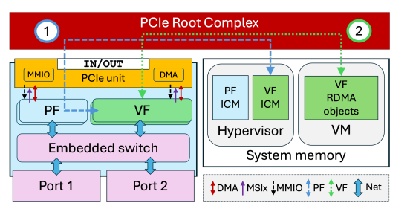
background
Device State
architectural
micro-architectural
descriptor struct
descriptor struct
RDMA obj
QP status
\software API
\software API
CQ
MR
supported features
supported features
Notes:
有了以上基础概念以后，我们就可以来详细说明一下为什么RDMA设备是“有状态的设备”，以及这会给热迁移带来什么样的问题。
这篇文章中，把RDMA的状态分为了两个大的类，分别是architectural级别和micro-architectural级别。
其中，architectural级别的状态，就是我们刚刚提到的，RDMA namespace中的一系列内容。
除此以外，RDMA设备可能还是一个通用型设备，比如说有的RDMA设备可能会被复用为以太网网卡，或者被实现了一些非标准扩展，这样会进而导致RDMA设备的接口、描述符格式等，都未必是一致的。在迁移的时候，也需要把这些非标准的细节内容考虑进去。
落实到具体设备上，比如说这篇论文里面用的ConnectX-7上，设备的状态分散在VM内存、hypervisor内存和device内部。其中VM内存中又RDMA的控制结构，例如命令提交条目和数据路径的描述符等。绝大部分的VF内部的状态是在hypervisor内的这个Interconnect Context Memory里面。具体的某一时刻的状态，如doorbell寄存器、传输计时器等则保存在设备中。

Slide 5
challenges
namespace migration
  runtime translation => invaded modification to guest software stack or middleware
in-flight messages
  wait till all WQE is done => downtime may be too long
  checkpoint-restart => possibly inconsistent state of atomic RDMA op
restore connection
  non-standard QP status → halt
multiple device suspend/resume
Notes:
明确了RDMA设备的状态的相关内容之后。我们又来看看对于像RDMA这样的设备，相比于普通的热迁移，会有什么样的难点。
首先第一个难点就是命名空间的迁移。RDMA对象的标识符是由设备分配的，软件是没有办法在目标机器上精确的复制整个命名空间的。在过去的方法中，会在运行的时候，对资源标识符进行动态的翻译，但是这不仅会带来额外开销，还需要对客户机操作系统或者RDMA中间件进行侵入性修改。
第二个难点就是对于in-flight消息的处理。
在现有的方法中，要么是只能等待所有的WQE都执行完，然后再进行迁移。但是这显然会大大增加停机时间。
还有一种实现，是尝试对QP进行checkpoint-restart。对于checkpoint之后的消息就不管了，在迁移后再重新传输。但是这样的方法会做很多的无用功，毕竟一个RDMA操作可能涉及到的是GB级别的数据传输。
但是又回到我们的vKAE项目里面，我之前听潘博介绍下来，感觉好像潘博之前的实现似乎也是只比较类似于纯等待的方法。但是在这里，虽然这篇文章说RDMA不适合使用checkpoint-restart的方法，但是我觉得在我们加解密的场景下，是不是其实还是可以考虑尝试一下这个方案的。毕竟加解密的数据量，肯定是没有RDMA那么大得夸张的。
第三个问题是关于连接的恢复。和其它的设备不同，RDMA设备的迁移，对于peers而言是可见的。诸如网络地址迁移或者RDMA命名空间的变更需要显式的重新创建所有连接到源设备的QP。这就引入了同步性的问题。
在之前提到的解决方案中，MigrOS就是引入了一个新的QP状态——暂停，来指示远程peers本虚拟机正在迁移。但是，这种方法也很容易受到迁移虚拟机故障的影响。在最坏的情况下，可能导致QP被永久阻塞
第四个问题就是在多设备情况下的suspend和resume操作的处理。对于一个VF，它在处于suspend状态之后，仍然有可能接收到来自其它peers的事务请求。但是很明显，它是没有办法正确处理这些请求的。

Slide 6
design
RDMA namespace preservation
local connection preservation
remote connection preservation
quiescing at packet granularity
  current expected packet sequence number
  transport opcode
  virtual RDMA addr
  cached results of atomic op used for retransmission
Notes:
针对以上的一些问题，这篇论文提出了十一个目标。
第一个是RDMA命名空间的保持。只要能够实现这个功能，就可以在目标设备上精确重建RDMA命名空间，消除相关的同步依赖，就可以保证虚拟机的迁移的透明。
第二个是本地连接的保持。同上类似，设备的网络地址（MAC、IP或者LID、GID）以及QP状态等都需要保持一致。
第三个是远程连接的保持。在现有的方法中，在迁移前需要先断开与远程的连接，待迁移完成后再重新建立。如果不断开连接的话，VF挂起了将无法响应传入数据包，基于可靠连接的协议会遇到超时。在该方案中，针对这个问题采用的是指数回退的方式。
所以其实说实话，这个连接保持的功能他们也并不能算实现了。
第四个是以packet的粒度执行暂停。在这样的粒度下，重传的数据量大小是固定的，只会有这几个字段的东西，并且几乎可以忽略不计。但是这个方法需要能够访问到设备的内部状态。

Slide 7
design
relax micro-architectural state
  look for balance between the state representation and memory footprint
black-box state extraction
image-compatibility tracking
  device-migration “tag”
Notes:
第五个目标是要寻找一个能够保存设备的所有必要状态，但是又不会开销太大的平衡点。
对于设备状态的提取，肯定是没有必要细节到每一个寄存器的值的。对于设备中的部分，可以通过其它信息推出来的状态，就可以不再跳过。
第六个目标是能够实现对设备状态提取时候的黑箱式的操作。这样的话，对于未来的其它有状态的设备的状态提取，在软件层面就可以直接复用，只需要修改设备固件级别的代码。
第七个目标是提升镜像的兼容性。在大部分集群中， 绝大部分服务器的配置应该都是一样的。但是还存在这样的情况，比如说需要对硬件进行固件升级而执行的热迁移。那么在这样的情况下，就可能存在源和目标机器上的硬件固件版本不一致的问题。那么为了防止出现这个问题，还要尽可能的保证，提取出来的这个 设备状态镜像 能够有较好的兼容性，在不同固件版本的设备之间都能够用。

Slide 8
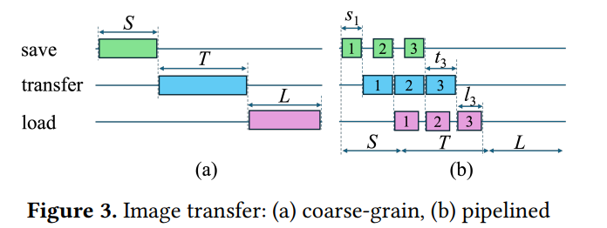
design
device state pre-copy
dirty-rate control
  vCPU does not involve in RDMA writes => require device level throtoling
pipelined state extraction
Notes:
第八就是对于设备状态主要在pre-copy阶段就复制掉，避免影响迁移后续的性能。
第九个点是硬件辅助的一个非常重要的优势。RDMA会能够以非常高的速度写很多的内存。尤其是RDMA write操作是CPU不参与的。因此如果想在要逐步控制脏页速率的话，必须要通过硬件级别的限制。
第十个点是对于镜像使用流水线式的传输。就是在pre-copy的时候，每轮都可以这样做，以减少时间消耗。

Slide 9
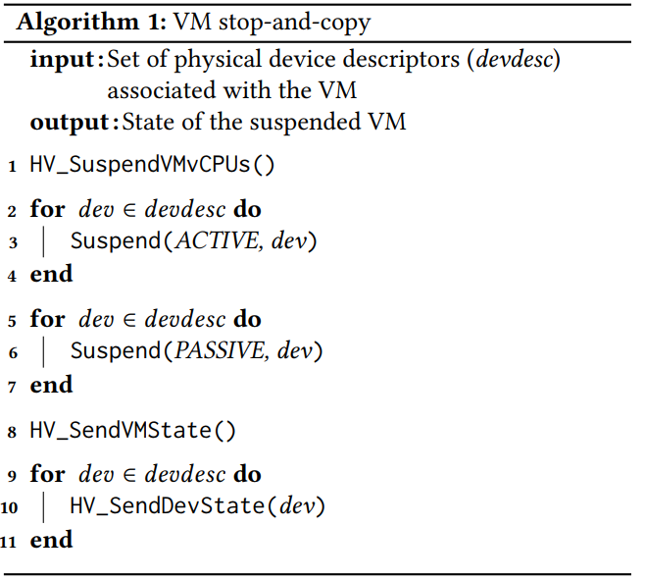
design
tow-phase suspend and resume
Status | Description
suspend-active | cease new transactions, conclude in-flight ones.
suspend-passive | seals device state, ready to save image.
resume-passive | revert device to suspend-active state
resume-active | ready
Notes:
第十一个目标就是为了处理之前提到的多设备suspend/resume问题而提出的方式。
他们为每个设备规定了4种状态。当要进行热迁移的时候，首先让vCPU进入休眠状态，以避免vCPU又引入新的事务要处理。接下来依次把每一个设备都进入suspend-active状态。进入这个状态后，设备会继续处理in-flight的事务，但是不会再接收任何的新事务。
所有设备都进入了suspend-active状态后，再依次把每个设备调到suspend-passive状态，进入后设备状态将被锁定，可以提取设备状态镜像了。之后就可以依次提取并发送设备镜像了。
恢复的流程就和上面反过来就可以。

Slide 10
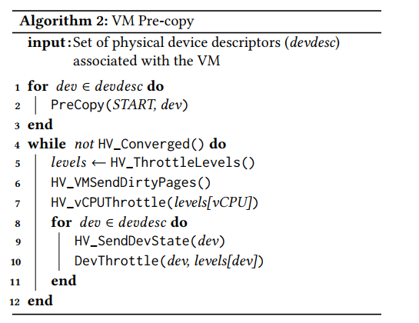
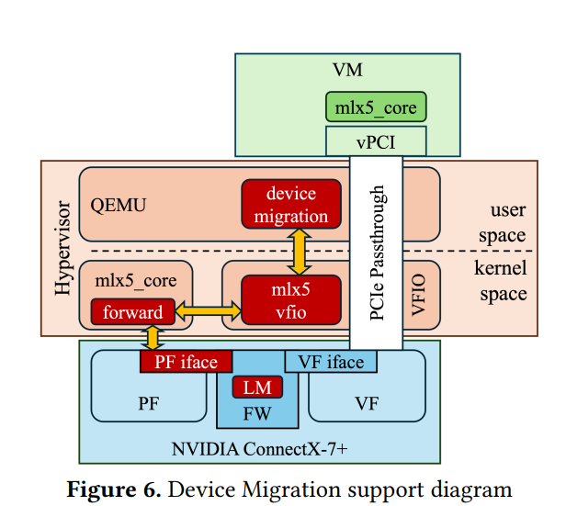
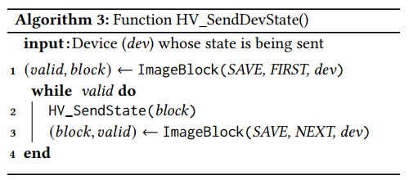
implementation
Notes:
implementation部分，在这个figure6里面可以具体看到他们的一些改动。太底层的，设备相关、驱动相关的部分之外，他们在qemu中还添加了关于热迁移RDMA的部分代码。包括hypervisor如何做针对RDMA设备的镜像提取和pre-copy等。
他们的这些实现已经合并到了linux kernel 6.7和qemu8.1及之后的版本中了。
我们现在使用的qemu版本是10.1的，所以应该去找找是可以找到他们的关于RDMA设备热迁移的相关实现的。

Slide 11
implementation
Category | Command | description
Query | QueryTag | Get device migration tag (t7)
 | QueryBlockSize | Get granularity of image access (t10)
Device Control | PreCopy-Start | Enable pre-copy mode(t8)
 | PreCopy-Stop | Stop pre-copy if migration abort
 | DevThrottle | Control dirty page rate of device
 | Suspend-Active | Switch to corresponding state
 | Suspend-Passive
 | Resume-Active
 | Resume-Passive
Image Access | ImageBlock-Save | Get next image block from device (t10 & t6)
 | ImageBlock-Load | Provide an image block to the device(t10 & t6)
Notes:
接下来呢是他们放出了他们在connectX-7上通过固件实现的一些接口，包括设备状态的标注、状态镜像的提取和加载，以及设备状态的控制。
这些接口具体的命令和之前design部分的那些目标是相互照应的。

Slide 12
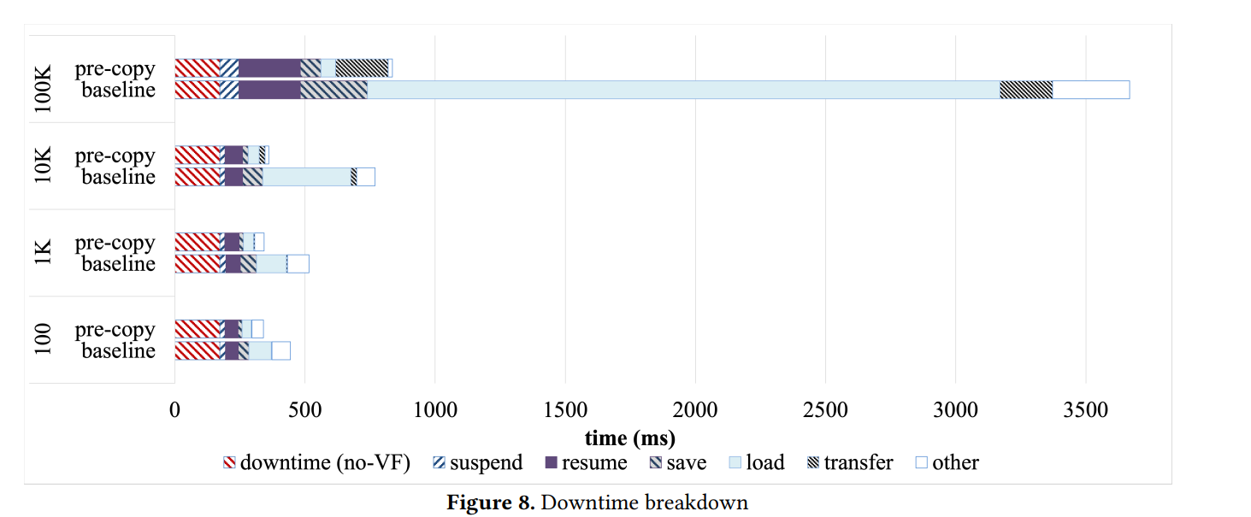
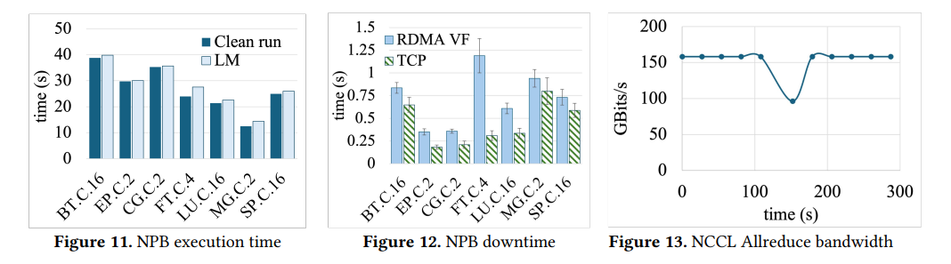
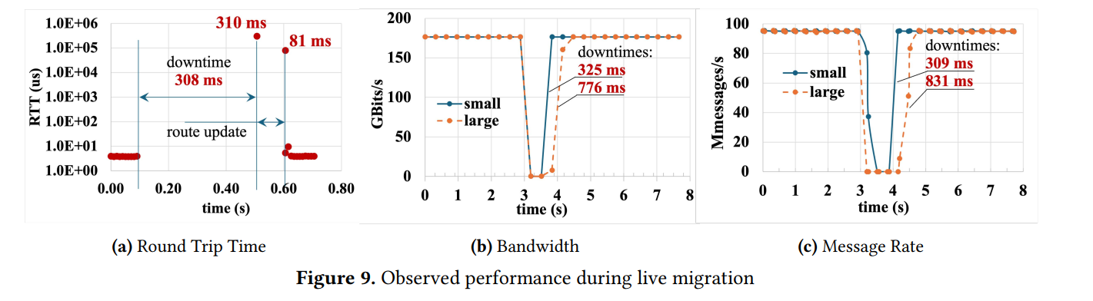
evaluation
Notes:
在evaluation部分，因为他之前challenge的migrOS和migrRDMA都没有公开他们的实现，所以无法与他们比较。
他这里的baseline是通过使用标准RDMA verbs API逐个创建RDMA资源，然后重新连接。可以看到，不管在小还是大连接数量下，他们的方法都能够获得比baseline好很多的效果。
从开销角度来看，迁移的停机时间、带宽的下降程度，都是相对比较理想的状态。所有的开销全部都是毫秒级别的。（下一页）
他们又测试了一些分布式应用，可以得出结论，对于分布式应用来说，就算有热迁移，对于应用而言也不会有什么显著的影响，可以做到基本应用无感的。

Slide 13
discussion
RDMA最好能够支持硬件标脏
并没有实现真正意义上的链接保持

